Slide 1
Leçon 2.5.2
Les pneus

Slide 2
Leçon 2.5.2 Les pneus
Objectif(s) de la leçon :
Reconnaître les caractéristiques des pneus
Connaître les principes physiques en lien avec les pneus
Reconnaître les problèmes potentiels

Slide 3
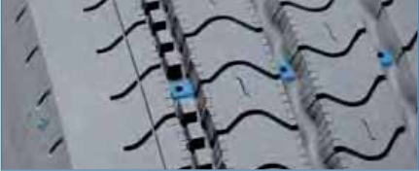
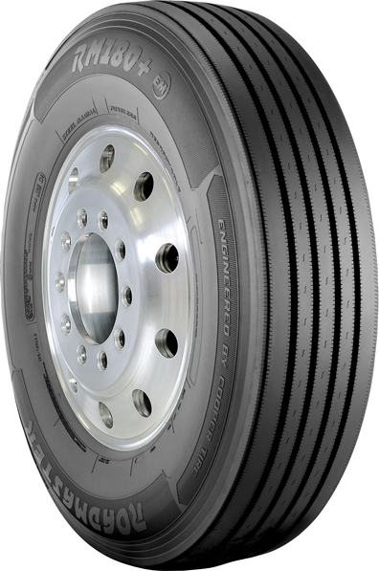
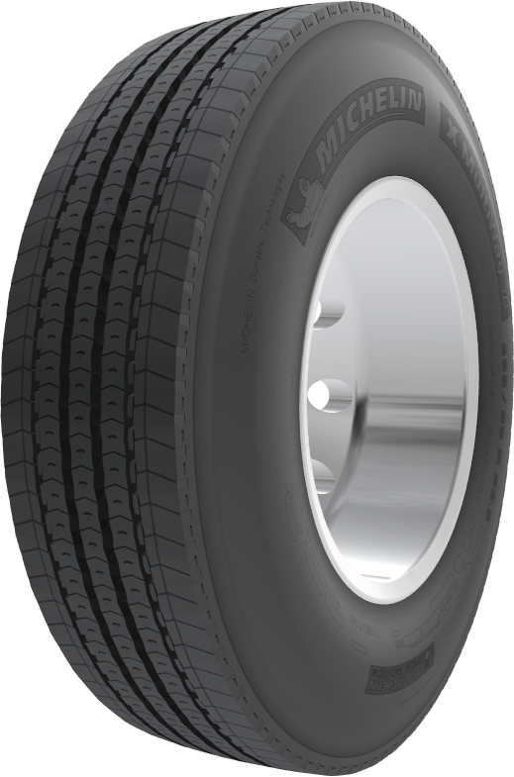
Les parties d’un pneu
Bande de roulement
Bandes de roulement
Témoins d’usure
Le flanc extérieur
Le flanc intérieur

Slide 4
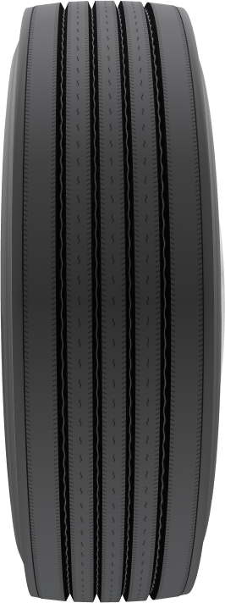
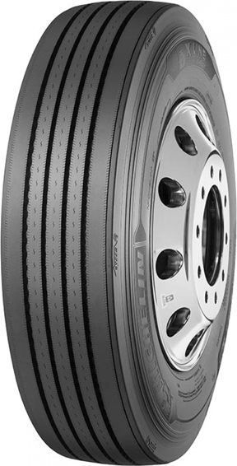
Pneus pour essieu directeur

Slide 5
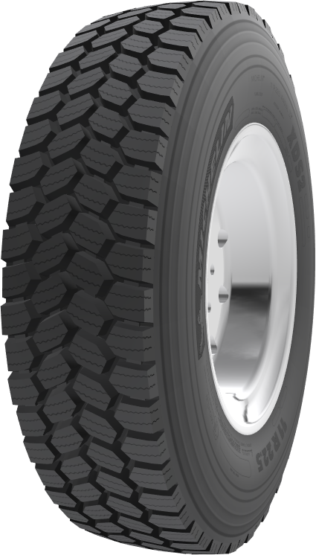
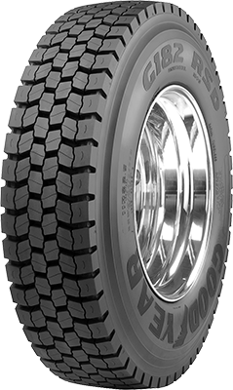
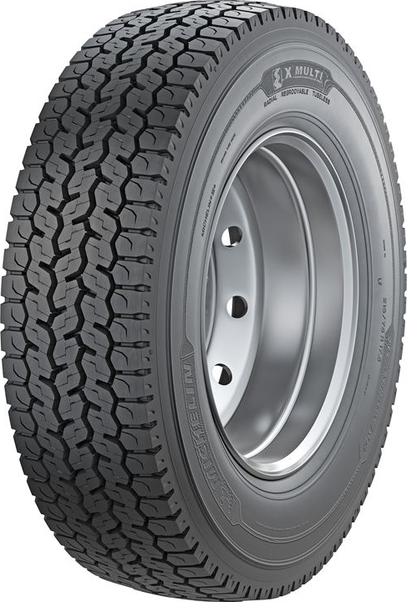
Pneus pour essieux moteur en monte jumelée

Slide 6
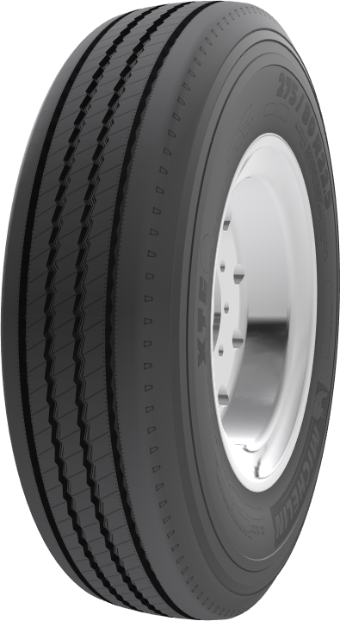
Pneus pour essieux de semi-remorques en monte jumelée
Notes:
Attention de ne pas confondre avec les pneus d’essieu directeur, les marques d’usure ne sont pas les mêmes : 4/32 pour un pneu avant et 2/32 pour un de semi-remorque.

Slide 7
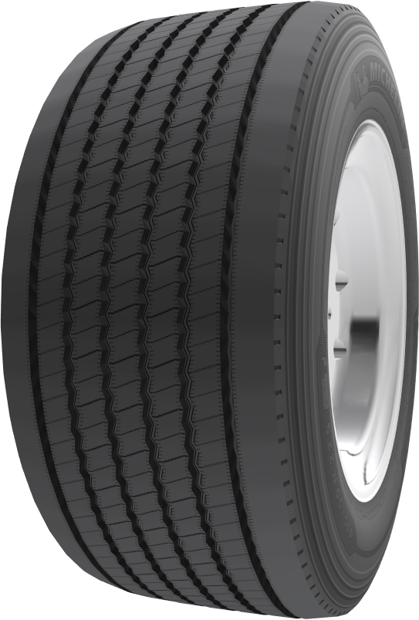
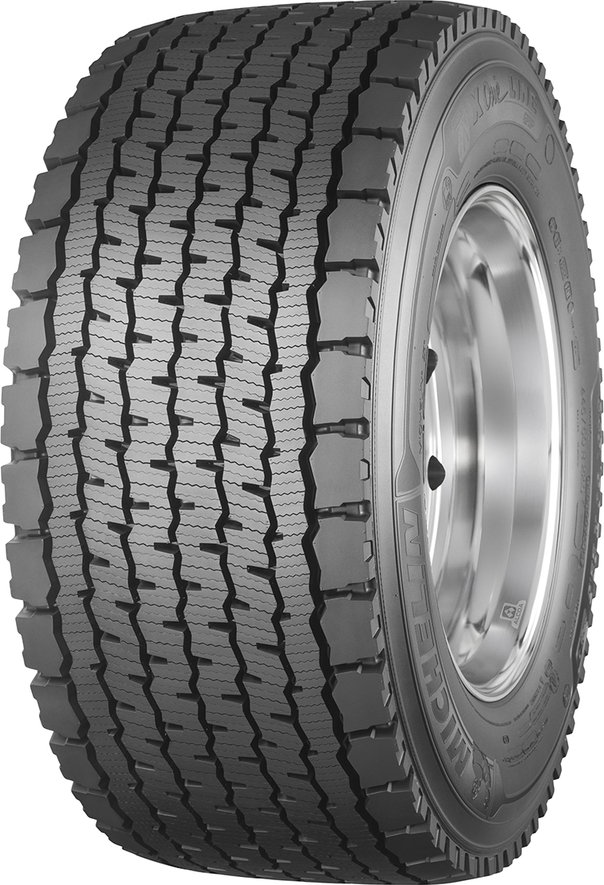
Pneus à bande large pour essieux de semi-remorques ainsi que pour essieux moteur
Notes:
Les marques d’usure sont à 4/32

Slide 8
Les pneus rechapés
Il existe également un type de pneu que l’on appelle pneu rechapé. Il s’agit d’un pneu usé sur lequel une nouvelle semelle à été collée sur sa carcasse, à des fins d’économies. Tous les pneus vus précédemment peuvent être rechapés. Cependant, au Québec, la loi ne permet pas d’en utiliser sur l’essieu directeur d’un véhicule lourd. Une carcasse peut être recyclée jusqu’à trois fois selon Bandag (spécialiste en rechapage de pneus).

Slide 9
Les dimensions
Radiale “carcasse”
Largeur de la semelle en pouces
Diamètre de la roue en pouces

Slide 10
L'industrie développe constamment de nouveaux produits, des modèles et des dimensions de plus en plus spécifiques. On rencontre de nos jours beaucoup de pneus de dimensions métriques, par exemple, le 445 50 R 22.5, un pneu à bande large. Ce type de pneu est entre autres utilisé pour sa plus faible résistance au roulement, ce qui se traduit par une réduction de la consommation de carburant. Un autre avantage non négligeable, la réduction de poids occasionnée par sa monture simple. Ici, la largeur est de 445 mm. Ensuite, le nombre 50 représente la hauteur du flanc exprimée en % (50% de 445 mm).
Ce pneu pourra également être installé sur une roue de 22.5 de diamètre.

Slide 11
Les pressions et les capacités
La pression de gonflage maximale est indiquée sur le flanc du pneu par le fabricant du pneu. On peut également retrouver cette indication dans le cadre de porte du camion. Cette pression doit être respectée si l’on veut atteindre les charges maximales permises par la loi.
Le transporteur peut, de concert avec le représentant de pneus, déterminer une pression inférieure qui reflète la valeur des charges transportées. Ceci optimisera le rendement des pneus.
Le CFTR utilise donc une pression de 105 lb/po2 pour l’essieu directeur et de 80 lb/po2 pour les essieux moteurs et de remorque.
Notes:
Ces pressions sont adéquates dûe au fait que nous ne sommes pas chargé à pleine capacité.
La pression en double est diminuée afin de compenser les irrégularités de la route, les bosses, les trous, les trottoirs etc.

Slide 12
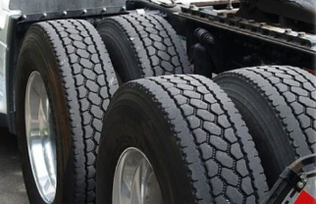
La pression
Recommandation: Il peut être difficile de constater qu’un pneu jumelé est à plat lorsque le second pneu de l'assemblage est en bonne état. Ainsi, pour vérifier si un pneu jumelé est à plat, il est recommandé de le cogner avec un marteau ou un objet similaire. CVL page 397

Slide 13
Le gonflage des pneus
Il est normal qu’un pneu présente une légère baisse de pression d’air. Un regonflage est alors recommandé. Cependant, certaines précautions devront être prises. D’abord, l’ajustement doit toujours s’effectuer à froid. Ne jamais ajuster la pression d’un pneu chaud, à cause du risque élevé d’explosion (rupture éclair du flanc) de celui-ci. Si le pneu présente une baisse de pression de plus de 20%, celui-ci devrait être démonté et inspecté avant le regonflage.
Ensuite, il est recommandé d’utiliser un mandrin de gonflage à mâchoires et d’une rallonge de boyau munie d’une valve de contrôle et d’un manomètre. La rallonge permet donc de se tenir à au moins un mètre de la semelle, et non face au flanc du pneu.

Slide 14
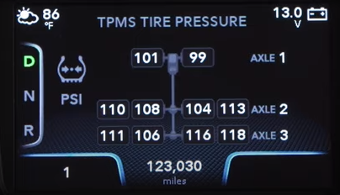
Système de surveillance de la pression
Optionnel sur certain véhicule, ce système utilise des capteurs de pression dans chacune des roues.

Slide 15
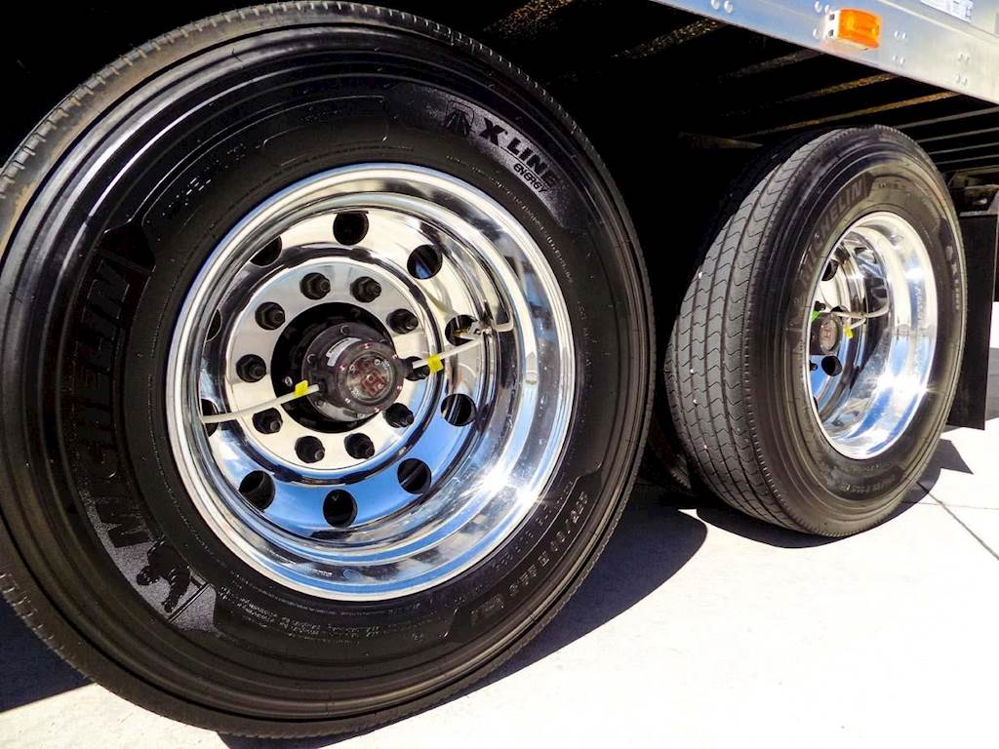
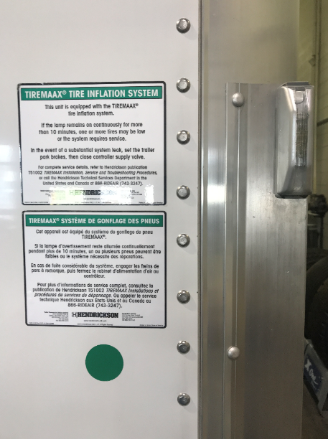
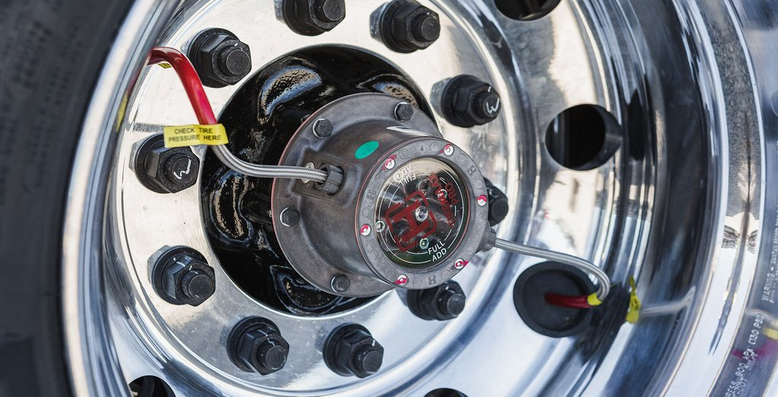
Système de contrôle de la pression
Dès que la semi-remorque est alimentée en air, le système peut intervenir au besoin. Lorsque qu’un pneu présente une pression d’air inférieur à la norme préétablie, le système fournit au pneu le volume d’air nécessaire en provenance d’un des réservoir d’air de la semi-remorque. Un témoin lumineux présent à l’avant de la semi-remorque témoigne de l’intervention du régulateur de pression. Le fabricant signale que lorsque le témoin est allumé constamment pendant plus de 10 minutes, cela signifie qu’un ou plusieurs pneus sont dégonflés, ou que le système est défectueux

Slide 16
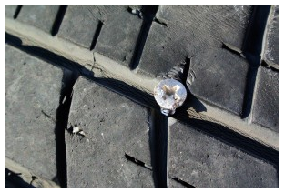
Anomalies:
Corps étrangers, usure anormale, crevaison, séparation, explosion
Les corps étrangers avec ou sans crevaison
Les crevaisons sont souvent causées par des corps étrangers non-détectés présents dans la bande de roulement.

Slide 17
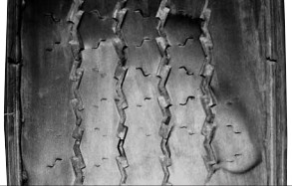
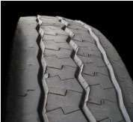
Usure inégale
Ces déformations sont habituellement provoquées par des problèmes mécaniques au niveau des suspensions. Soit des pièces ou des amortisseurs en mauvais états, ou un parallélisme des roues (alignement) défectueux. Une pression d’air inadéquate dans les pneus cause également des inégalités.
Notes:
Notez que tous les groupes d’essieux peuvent être désalignés, mal gonflés ou avoir des amortisseurs défectueux.

Slide 18
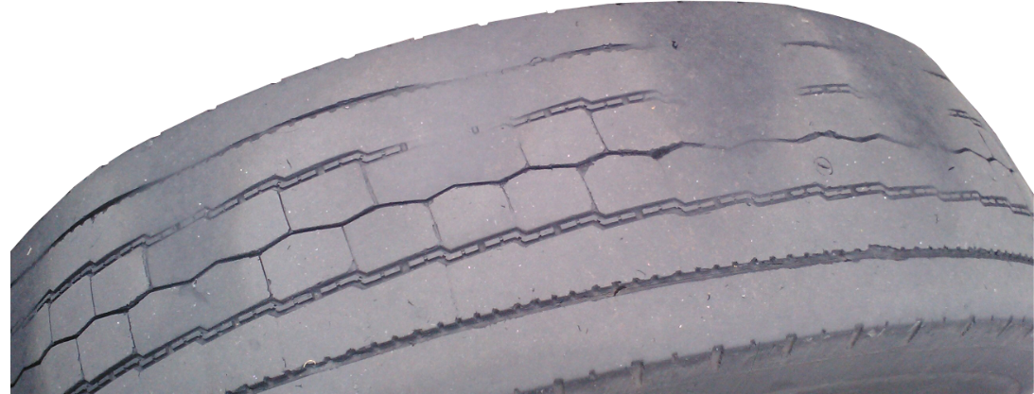

Slide 19
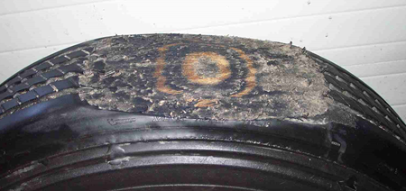
“Flat spot”
Ce type d'anomalie se produit habituellement sur une remorque, lorsque l’opérateur omet de vérifier le libre de mouvement de toutes les roues avant de prendre la route. Également, une telle usure de moindre importance, peut survenir lors d’un freinage d'urgence, ou lors d’un blocage causé par système de freinage défectueux.

Slide 20
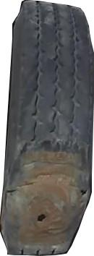
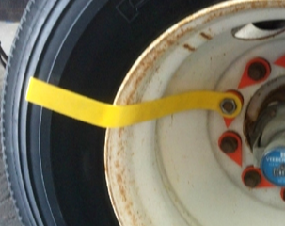
“Flat spot”: crevaison
Un indicateur peut être installés sur un écrou de chacune des roues. Ce dispositif simple permet de mieux voir le mouvement de chacune d’entre-elle et donc d’éviter de rouler avec une roue bloquée.
Une crevaison peut découler d’une trop longue traînée des pneus.

Slide 21
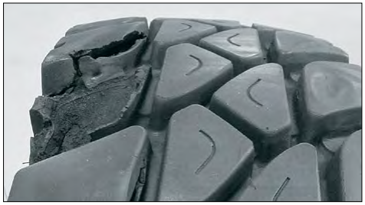
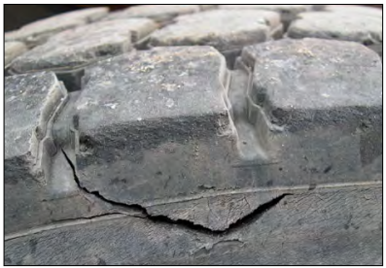
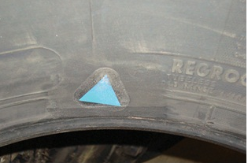
Flanc ou bande de roulement endommagés
Plusieurs fissures peuvent se retrouver sur les différentes surfaces des pneus. Concernant les bosses sur les flancs et les réparations déjà effectuées, les tolérances devront être vérifiées par du personnel qualifié.
Notes:
Seules les imperfections permettant d’exposer la toile de renforcement ou la ceinture d’acier seront considérées comme des anomalies. La vulcanisation (réparation cuite permanente) peut laisser paraître une légère bosse sur le flanc. Ne pas confondre avec un pneu réchapé.

Slide 22
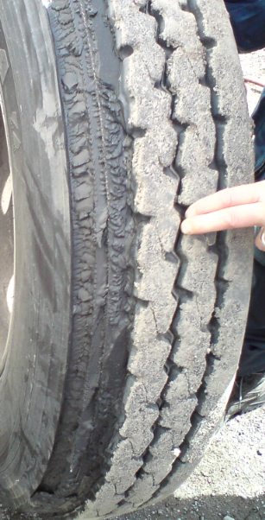
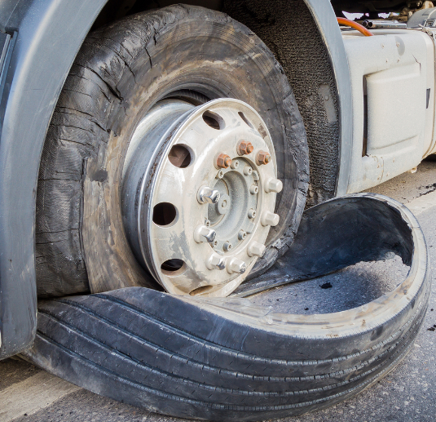
Séparation
Les séparations surviennent habituellement sur des pneus rechapés. La semelle peut se séparer complètement ou partiellement de la carcasse.
Dans ce dernier cas, le pneu peut continuer de rouler normalement. Cependant, lorsqu’il y a séparation complète, la projection de la semelle peut occasionner des bris mécaniques.

Slide 23
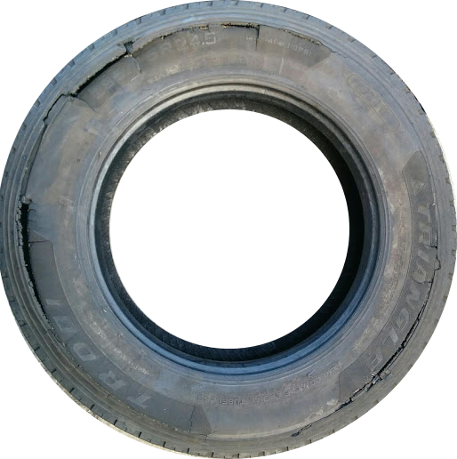
Explosion de pneu: Pyrolyse
Dangers La pyrolyse est la décomposition thermochimique d’une matière organique pouvant survenir à des températures élevées en l’absence d’oxygène. Ce processus de décomposition exige uniquement la présence de caoutchouc et de chaleur. Une fois commencé, le processus de décomposition est irréversible. Il n’y a pas d’indication visuelle que le processus de décomposition se déroule. En fonction des circonstances particulières, une explosion peut survenir immédiatement, dans un délai de quelques minutes ou plusieurs heures après l’exposition à la source de chaleur.
Dans plusieurs cas, une explosion peut causer la projection à de grandes distances du pneu et/ou de ses composants, entraîner de graves blessures et/ou le décès de travailleurs, ainsi que d’importants dommages matériels.
Trois situations peuvent provoquer la pyrolyse de vos pneus:
1- La surchauffe des freins
2- La conduite sur de longues distances avec des pneus sous-gonflés
3- La surcharge

Slide 24
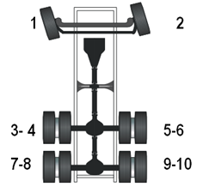
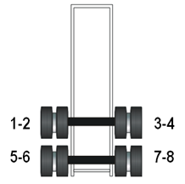
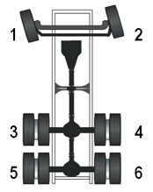
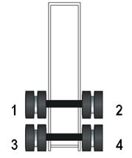
Code de localisation des pneus utilisé entre-autre au CFTR
Code de localisation des roues et ensembles de roues utilisé entre-autre au CFTR
Pneus #4
Roues #4

Slide 25
Merci pour votre participation

